Slide 1
এই স্লাইডটি সম্মানিত শিক্ষকবৃন্দের জন্য। তাই স্লাইডটি হাইড করে রাখা হয়েছে।-
এই পাঠটি শ্রেণীকক্ষে উপস্থাপনের আগে স্লাইডের নিচে অর্থাৎ স্লাইড নোটের প্রয়োজনীয় নির্দেশনা দেখে নিন। নোট অনুযায়ী পাঠদান করলে পাঠটি ফলপ্রসু হতে পারে। তবে শিক্ষক ইচ্ছা করলে নিজের কৌশল ও পদ্ধতি প্রয়োগ করে পাঠদান করতে পারেন।

Slide 2
স্বাগতম

Slide 3
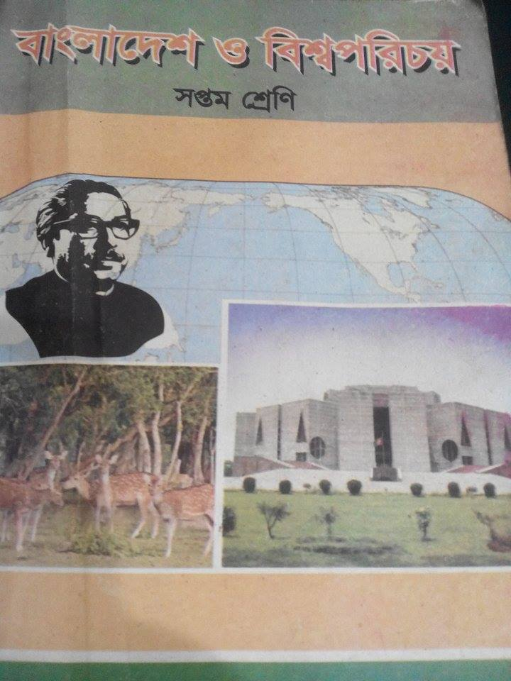
বিষয় : বাংলাদেশ ও বিশ্ব পরিচয়
৭ম শ্রেণী
অধ্যায় : ২য়
জয়শ্রী রানি দাস
সিনিয়র সহঃশিক্ষক
চাঁদপুর এম এ খালেক মোরিয়াল স্কুল এন্ড কলেজ
বাংলাদেশের স্বাধীনতার পটভূমি
rashedduzzaman@gmail.com

Slide 4
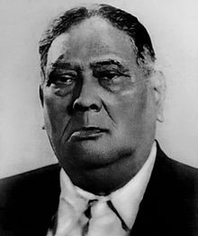
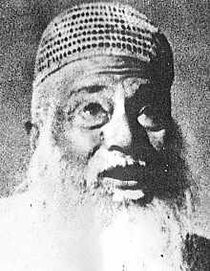
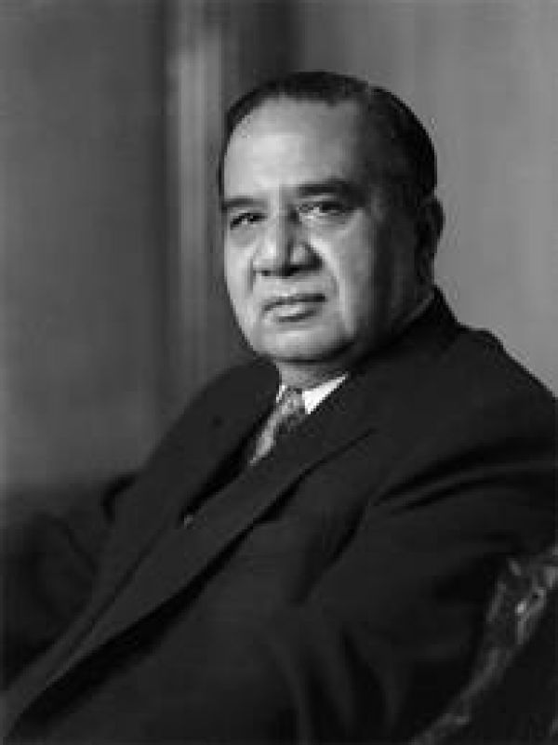
চিত্রের ব্যক্তিরা সবাই মিলে একটি দল গঠন করেন। দলটির নাম কি ?
মাওলানা আব্দুল হামিদ খান ভাসানী
শেরে বাংলা এ কে ফজলুল হক
যুক্তফ্রন্ট
হোসেন শহীদ সোহরাওয়ার্দী
শেখ মুজিবুর রহমান

Slide 5
এই পাঠ শেষে শিক্ষার্থীরা-
যুক্তফ্রন্ট কেন গঠিত হয় তা বলতে পারবে।
২১ দফার মূল দাবিগুলো উল্লেখ করতে পারবে।
নির্বাচনের ফলাফল বিশ্লেষণ করতে পারবে।
মুসলিম লীগের পরাজয় ও যুক্তফ্রন্টের বিজয়ের কারণ
বর্ণনা করতে পারবে।

Slide 6
Notes:
যুক্তফ্রcন্ট কোন কোন দল ছিল ? কি কারণে গঠিত হয়েছিল ? কে কে দল গঠনে অগ্রণী ভূমিকা পালন করেছেন ? এ ধরনের প্রশ্ন করতে পারেন। ২/৩ মিনিট কার্যক্রমটি চালাতে পারেন।

Slide 7
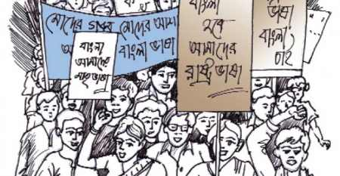
একক কাজ
যুক্তফ্রন্ট কেন গঠিত হয় ?
Notes:
চিত্র এবং ভিডিওটির উপর ভিত্তি করে জোড়ায় কাজটি সম্পাদন করতে সহযোগিতা করবেন।

Slide 8
একক কাজ
যুক্তফ্রন্ট কেন গঠিত হয় ?
Notes:
চিত্র এবং ভিডিওটির উপর ভিত্তি করে জোড়ায় কাজটি সম্পাদন করতে সহযোগিতা করবেন।

Slide 9
পূর্ববাংলার আইন পরিষদের নির্বাচন অনুষ্ঠীত হয়।
১৯৪৯ সালে গঠিত হয় আওয়ামী মুসলিম লীগ। মুসলিম শব্দটি বাদ দিয়ে ১৯৫৫ সালে সৃষ্টি হয় আওয়ামী লীগ। যুক্ত ফ্রন্ট নৌকা প্রতীক নিয়ে নির্বাচন করে।
Notes:
১৯৫৪ সালে কোন পরিষদের নির্বাচন অনুষ্ঠিত হয় ? আওয়ামী লীগের সৃষ্টি হয় কত সালে কোন দল থেকে ? যুক্ত ফ্রন্টের প্রতীক কি ছিল ?

Slide 10
কোন কোন দল নিয়ে যুক্তফ্রন্ট গঠিত ?
যুক্তফ্রন্টে কোন কোন নেতা নেতৃত্ব দেন ?
আওয়ামী মুসলিম লীগ
কৃষক শ্রমিক পার্টি
শেরে বাংলা
এ কে ফজলুল হক
মাওলানা আব্দুল হামিদ খান ভাসানী
হোসেন শহীদ সোহরাওয়ার্দী
শেখ মুজিবুর রহমান
নেজামে ইসলামী
গণতন্ত্রী দল
Notes:
ছবিগুলো দেখিয়ি প্রশ্ন করবেন- এরা কারা ? এদের সমন্বয়ে কোন দল গঠিত ? যুক্তফ্রন্ট কোন কোন দল নিয়ে গঠিত হয়েছিল ?

Slide 11
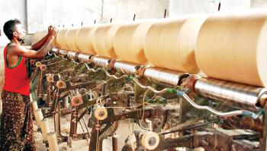
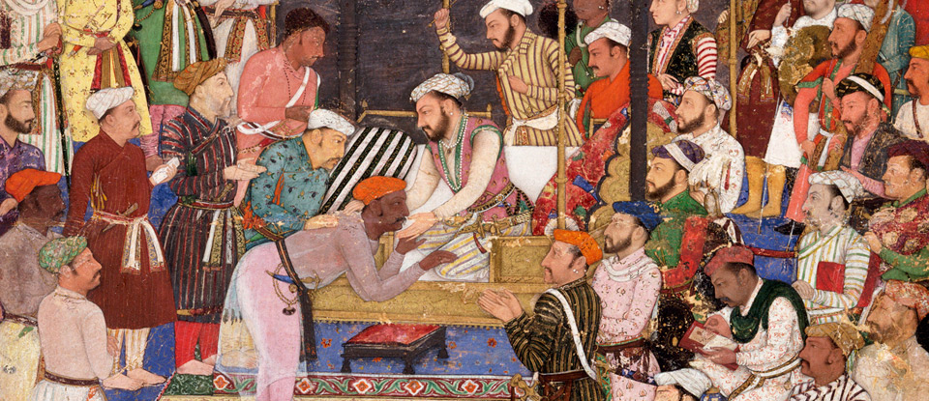
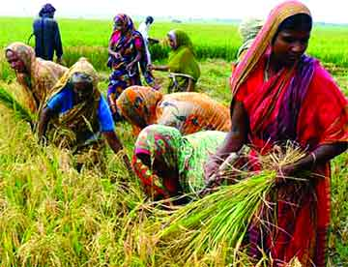
যুক্তফ্রন্টের দাবিগুলো কী কী ছিল ?
যুক্তফ্রন্টের অনতম অন্যান্য দাবীগুলো পুস্তক ,সংবাদপত্র এছাড়াও যেকোন মাধ্যম থেকে সংগ্রহ পূর্বক নিজ নিজ খাতায় লিখ।
অ
আ
ক
খ
Notes:
শিক্ষার্থীদের নিকট থেকে উত্তরগুলো জানুন। এর পর ছবিগুলো দেখিয়ে ছবির মধ্যে কী কী দাবি নিহীত আছে প্রশ্ন করুন। পরবর্তীতে শিক্ষক সমাধান দিবেন । অন্যান্য দাবিগুলো শিক্ষার্থীরা খাতায় লিখার পর পরবর্তী স্লাইডগুলো প্রদর্শন করে মিলিয়ে নিতে বলুন।

Slide 12
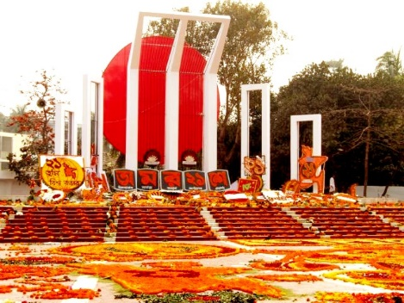
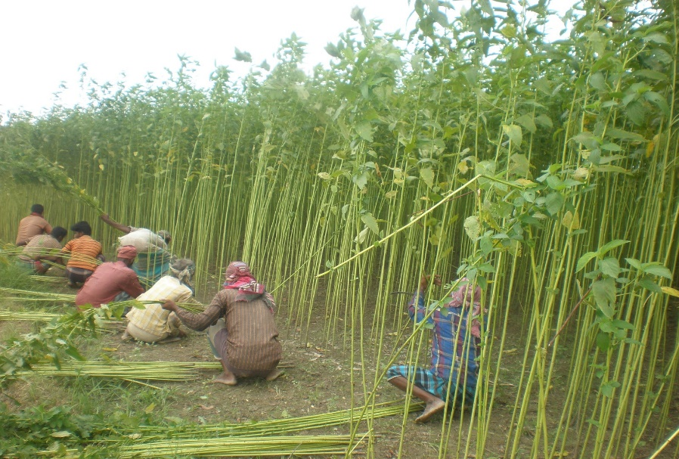
যুক্তফ্রন্টের অন্যতম দাবি
বাংলাকে পাকিস্তানের অন্যতম
রাষ্ট্রভাষা হিসাবে স্বীকৃতি
জমিদারি প্রথা বাতিল
পাটশিল্প জাতীয়করণ
সমবায়ভিত্তিক কৃষি ব্যবস্থা
Notes:
২১ দফা কর্মসূচী- প্রথমে ছবি দেখাতে হবে তারপর প্রশ্নন্তোরের মাধ্যমে দাবিগুলো ২/৩ জন শিক্ষার্থীদের দিয়ে বোর্ডে লিখাতে হবে এবং অবশিষ্ট শিক্ষার্থীদের নিজ নিজ খাতায় লিখতে বলতে হবে।

Slide 13
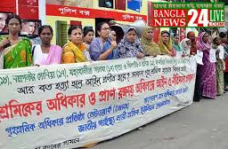
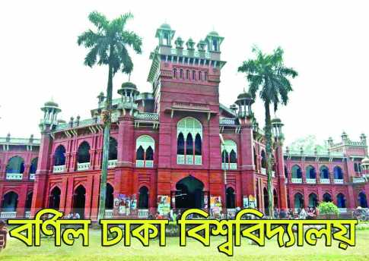
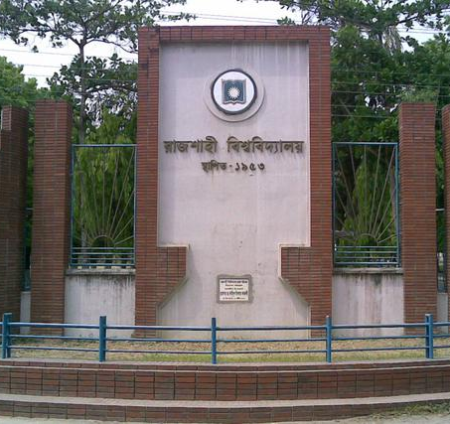
যুক্তফ্রন্টের অন্যতম দাবি
বিনা পয়সায় বাধ্যতামূলক শিক্ষাদান
গরীব কারিগরদের কর্মসংস্থানের সুযোগ সৃষ্টি
রাজশাহী বিশ্ববিদ্যালয়
ঢাকা ও রাজশাহী বিশ্ববিদ্যালয় আইন প্রভৃতি প্রতিক্রিয়াশীল আইন বাতিল এবং উচ্চশিক্ষা সহজলভ্য করা।
শ্রমিক অধিকার প্রতিষ্ঠা করতে হবে
Notes:
২১ দফা কর্মসূচী- প্রথমে ছবি দেখাতে হবে তারপর প্রশ্নন্তোরের মাধ্যমে দাবিগুলো ২/৩ জন শিক্ষার্থীদের দিয়ে বোর্ডে লিখাতে হবে এবং অবশিষ্ট শিক্ষার্থীদের নিজ নিজ খাতায় লিখতে বলতে হবে।

Slide 14
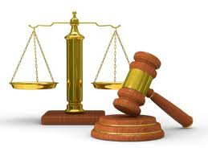
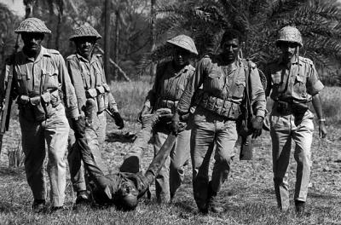
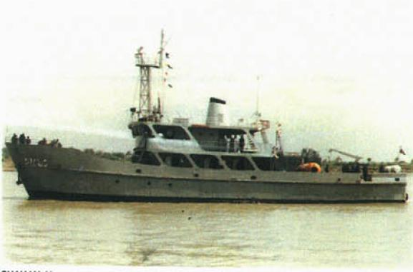
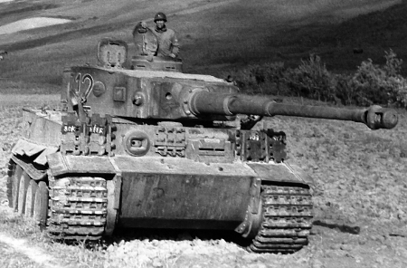
যুক্তফ্রন্টের অন্যতম দাবি
দুর্নীতি, স্বজনপ্রীতি ও ঘুষ বন্ধের কার্যকর ব্যবস্থা গ্রহন।
বিচারবিভাগকে শাসনবিভাগ থেকে পৃথক করা।
দেশরক্ষা ক্ষেত্রে স্থলবাহিনীর হেডকোয়ার্টার পশ্চিম পাকিস্তানে এবং নৌবাহিনীর হেডকোয়াটার পূর্ব পাকিস্তানে স্থাপন এবং পূর্ব পাকিস্তানে অস্ত্রনির্মাণ কারখানা স্থাপন ও আনসার বাহিনীকে সশস্ত্র বাহিনীতে পরিণত করা।
Notes:
২১ দফা কর্মসূচী- প্রথমে ছবি দেখাতে হবে তারপর প্রশ্নন্তোরের মাধ্যমে দাবিগুলো ২/৩ জন শিক্ষার্থীদের দিয়ে বোর্ডে লিখাতে হবে এবং অবশিষ্ট শিক্ষার্থীদের নিজ নিজ খাতায় লিখতে বলতে হবে।

Slide 15
১৯৫৪ সালের নির্বাচনে যুক্তফ্রন্ট ও মুসলীম লীগ কে কেতটি আসন পায় এবং কেন?
১
৯৫
৪
নির্বা
চনী ফলাফল
যুক্তফ্রন্ট
মুসলিম লীগ
২২৩
১০
Notes:
ফলাফল জানতে দলের নামের উপর ক্লিক করুন।

Slide 16
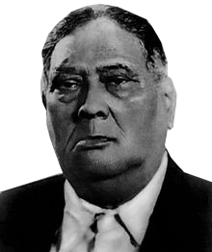
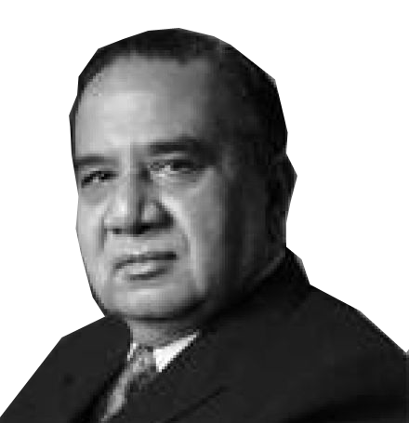
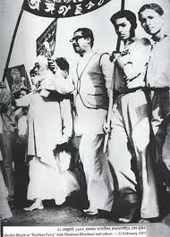
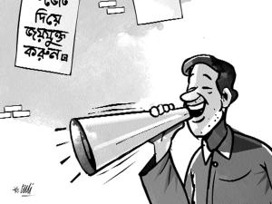
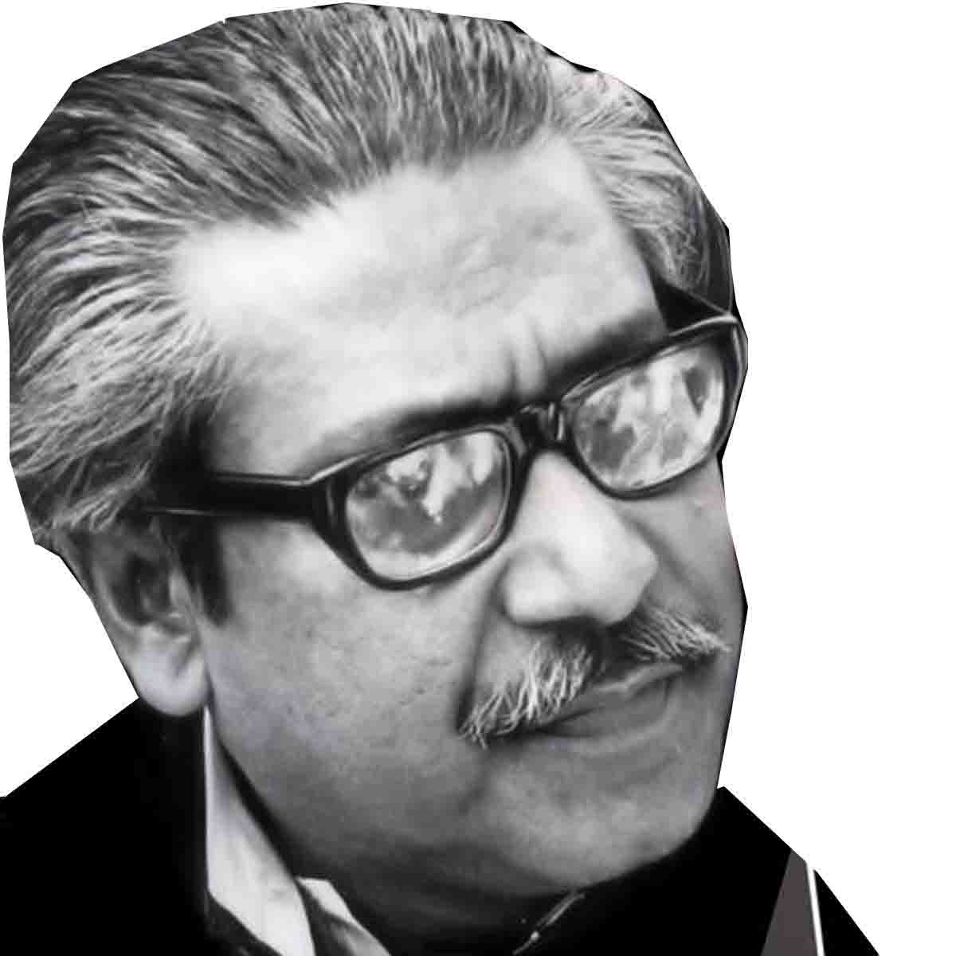
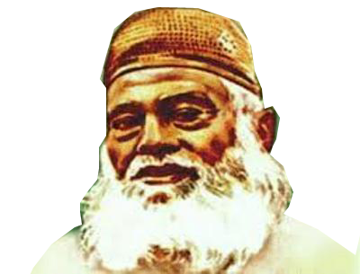
যুক্তফ্রন্টের ২১দফা কর্মসূচীর ফলে প্রবীণ ও তরুণ নেতার সমন্বয় ঘটে ও তাদের প্রচার ছিল চোখে পড়ার মত
স্বাধীনতার পর মুসলিম লীগের বিভিন্ন কার্যক্রম বাঙালিদের ক্ষুদ্ধ করে ও ভাষা আন্দোলনের বিজয়ের ফলে যুক্তফ্রন্টে বিভিন্ন দল সংগবদ্ধ হওয়ার ফলে মুসলিম লীগের পরাজয় ঘটে ও যুক্তফ্রন্টের বিজয় ঘটে।
যুক্তফ্রন্টের বিজয়ের কারণগুলো লিপিবদ্ধ কর ?
২১ দফা
Notes:
যুক্তফ্রন্টের বিজয়ের কারণগুলো লিপিবদ্ধ কর ?

Slide 17
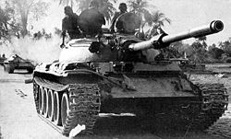
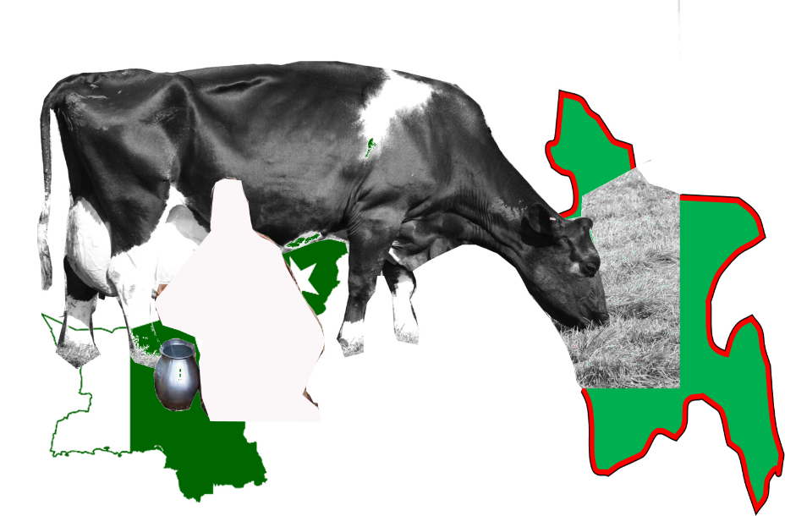
মুসলিম লীগের পরাজয়ের অন্যতম কারণ কী কী ?
দ্রব্যমূল্যের ঊর্ধ্বগতি
শোষণ
পাকিস্তানের দুই অংশের মধ্যে বৈষম্য

Slide 18
দলীয় কাজ
পৃথক পৃথক ভাবে মুসলিম লীগের পরাজয় ও যুক্তফ্রন্টর বিজয়ের কারণগুলোর একটি তালিকা তৈরী কর।

Slide 19
২১ দফা কর্মসূচী প্রকাশ, ১৯৫২ সালের ভাষা আন্দোলন, তরুন নেতাদের ঐক্যবদ্ধতা, ১৯৭০ সালের নির্বাচন, পাকিস্তানের দুই অংশের মধ্যে বৈষম্য ইত্যাদি কারণে যুক্তফ্রন্ট বিজয় লাভ করে ও মুসলিম লীগ পরাজয় বরণ করে।
আওয়ামী মুসলিম লীগ, কৃষক শ্রমিক পার্টি, নেজামে ইসলামী, গণতন্ত্রী দল চিত্রে উল্লেখিত নেতাদের নেতৃত্বে যুক্তফ্রন্ট গঠিত হয়।
২১ দফা
আওয়ামী মুসলিম লীগ
কৃষক শ্রমিক পার্টি
নেজামে ইসলামী
গণতন্ত্রী দল

Slide 20
মূল্যায়ন
সঠিক উত্তরটি চিহ্নিত করে বোর্ডে লেখঃ
১। যুক্তফন্টের বিজয়ের অন্যতম কারন কোনটি ?
i. ২১ দফা কর্মসূচী প্রনয়ণ
ii . জনগনের আশার বিপত্তি ঘটে
iii. প্রবীন ও নতুন নেতাকর্মীর সমন্বয় এবং মুসলিম লীগ নেতাদের মধ্যে অন্তদ্বন্দ্ব।
নিচের কোনটি সঠিক ?
Avevi †Póv Kwi
Avevi †Póv Kwi
উত্তর সঠিক হয়েছে
Avevi †Póv Kwi
ক. i
খ. . i ও iii
◊ ক্লিক করে
সঠিক উত্তর জানতে হবে ।
গ. i, ii ও iii
ঘ. i ও ii
Notes:
শিক্ষার্থীদের স্লাইডে উল্লেখিত প্রশ্নের ধরন অনুযায়ী প্রশ্ন করবেন।

Slide 21
বাড়ীর কাজ
২১ দফা কর্মসূচীর মধ্যে বাংলাদেশের স্বাধীনতার বীজ নিহিত ছিল। তোমার মতামত ব্যক্ত কর।

Slide 22
সবাইকে ধন্যবাদ

